Slide 1
Carla
BRUNI – SARKOZY
De la top provocante à la
Première maman de France
Montez le son et passez les vues à votre rythme

Slide 2
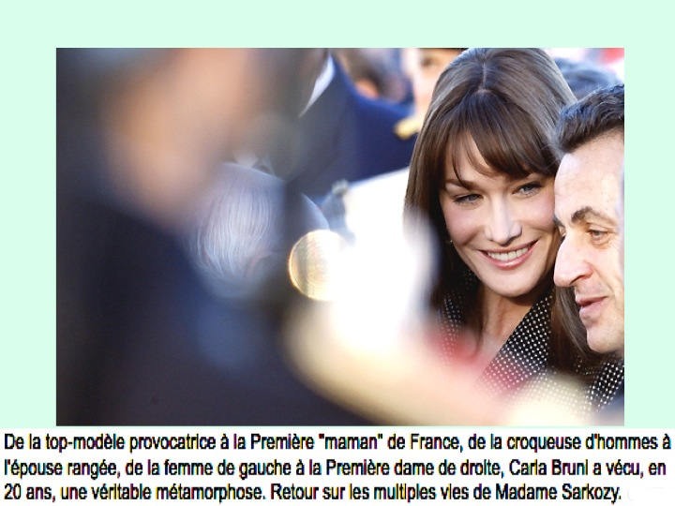

Slide 3
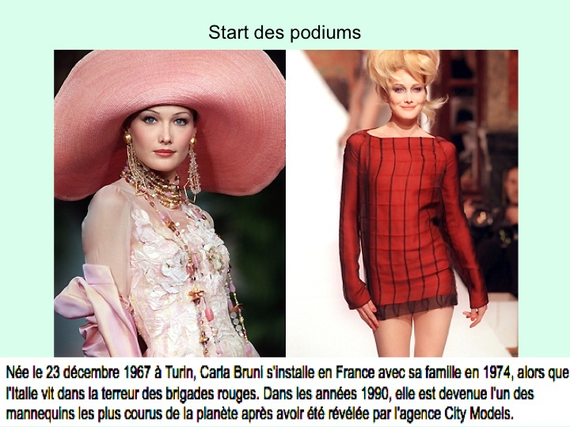

Slide 4
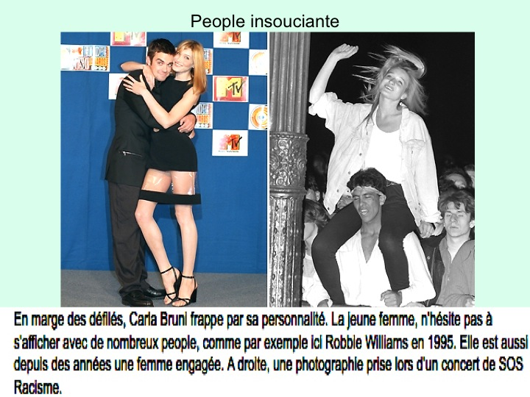

Slide 5
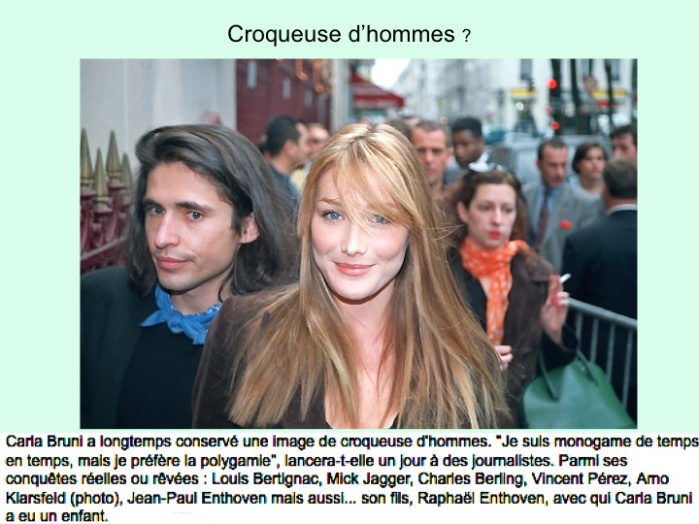
?

Slide 6
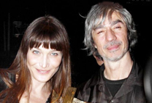
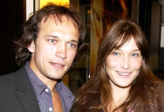
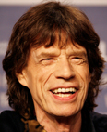
Croqueuse d’hommes ? Tableau de chasse
Avec Louis BERTIGNAC Avec Vincent PEREZ
Avec Mick JAGGER

Slide 7
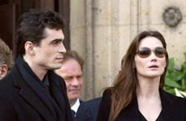
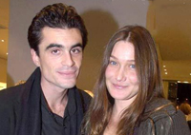
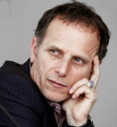
Croqueuse d’hommes ? Tableau de chasse
Avec Jean-Paul ENTHOVEN Avec Raphaël, fils de Jean-Paul
Avec Charles BERTLING

Slide 8
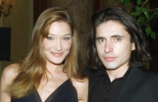
Croqueuse d’hommes ? Tableau de chasse
Avec Ano KLARSFELD

Slide 9
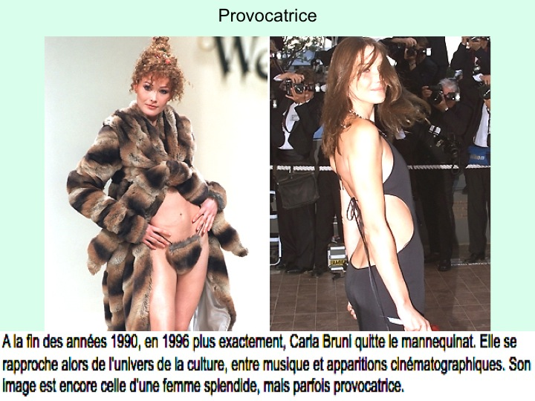

Slide 10
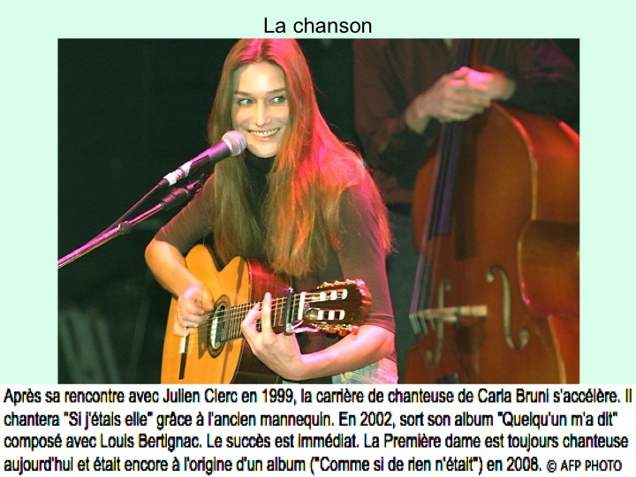

Slide 11
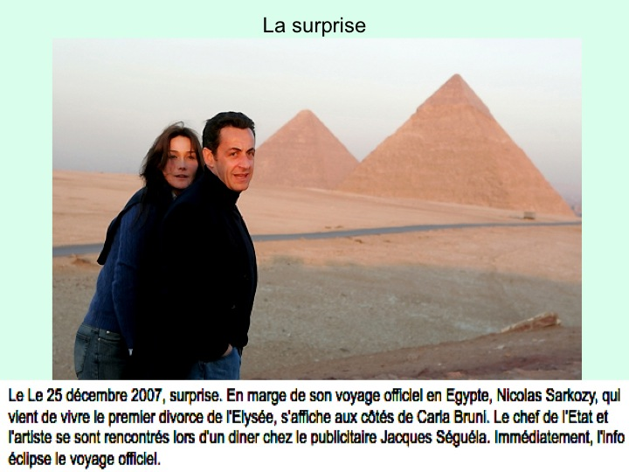

Slide 12
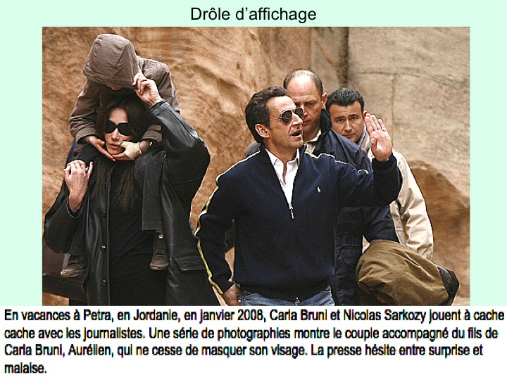

Slide 13
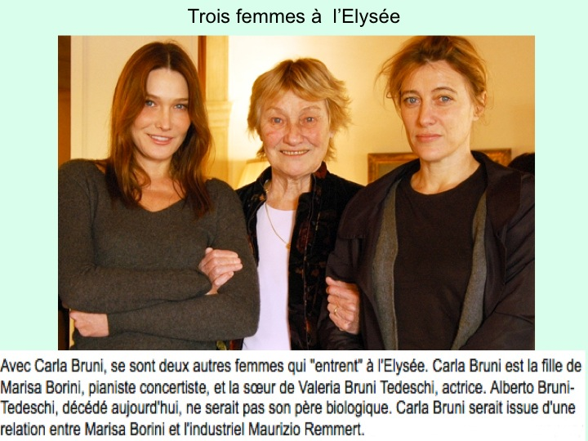

Slide 14
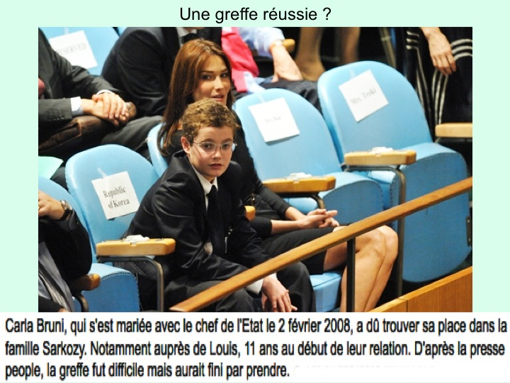

Slide 15
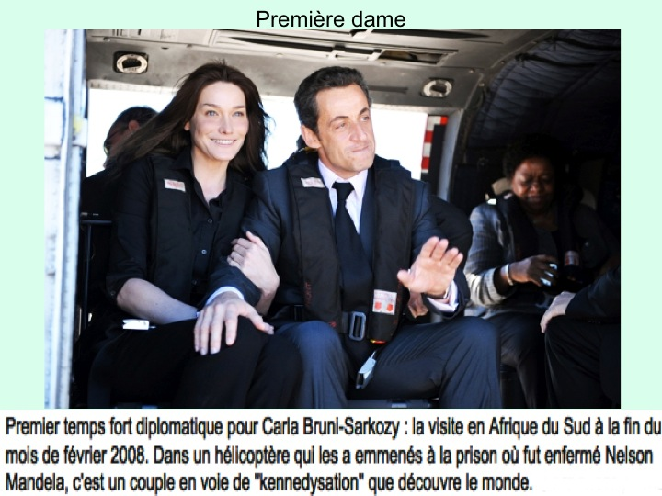

Slide 16
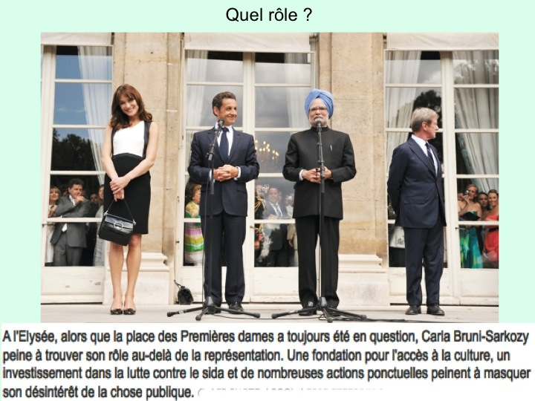

Slide 17
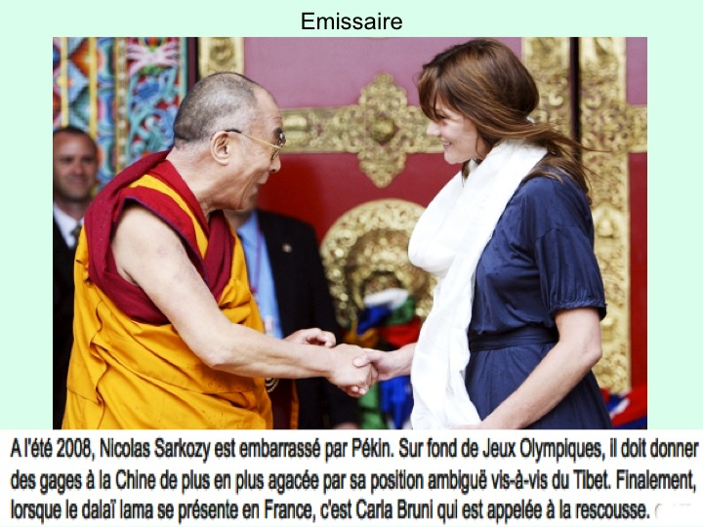

Slide 18
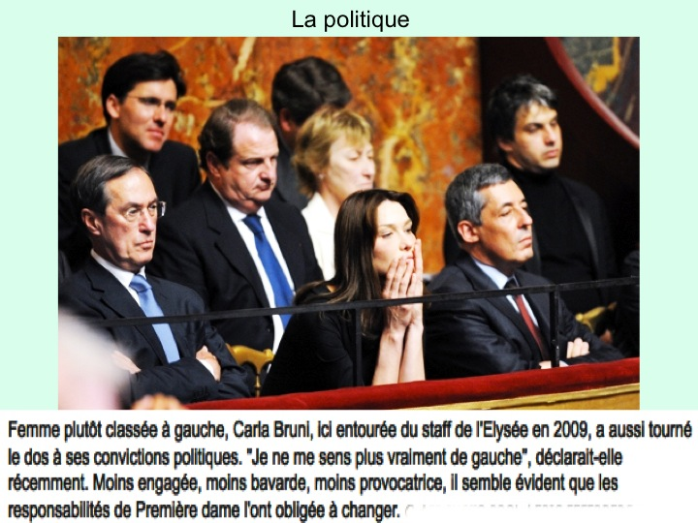

Slide 19
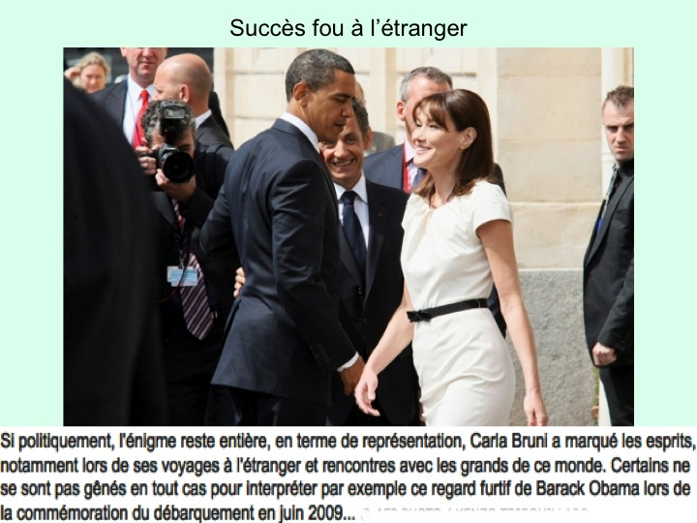

Slide 20
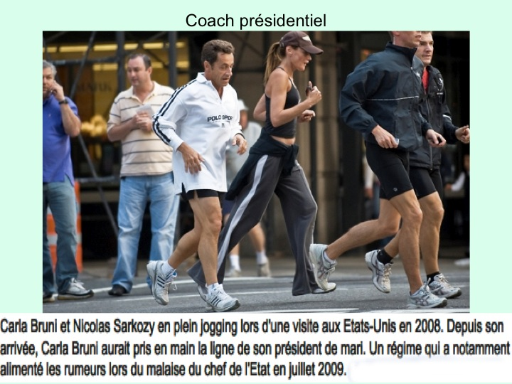

Slide 21
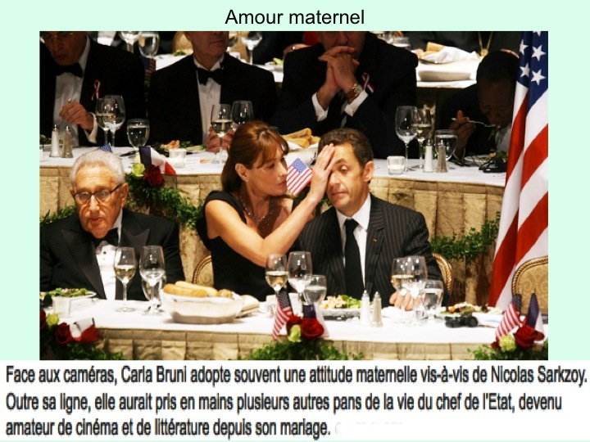

Slide 22
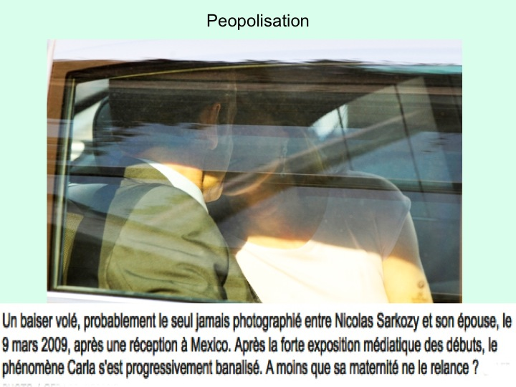

Slide 23
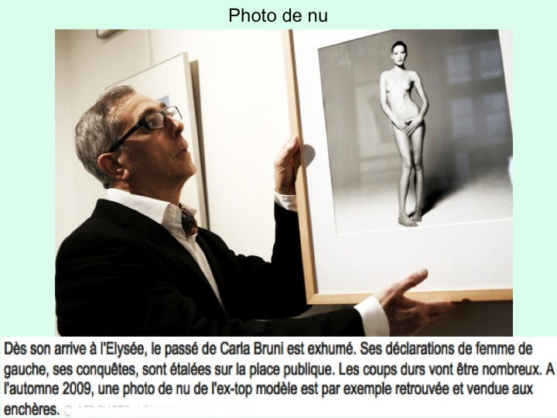

Slide 24
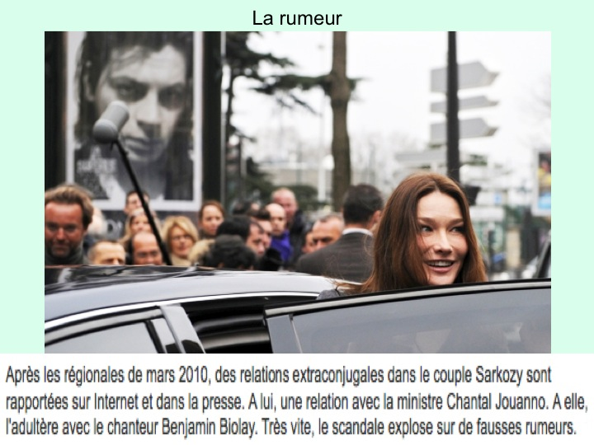
ti

Slide 25
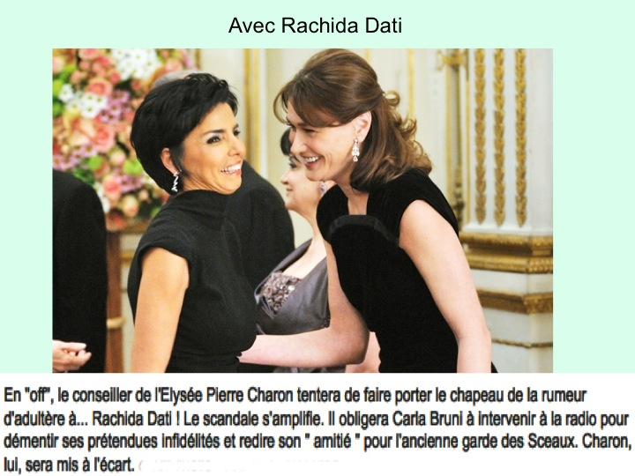

Slide 26
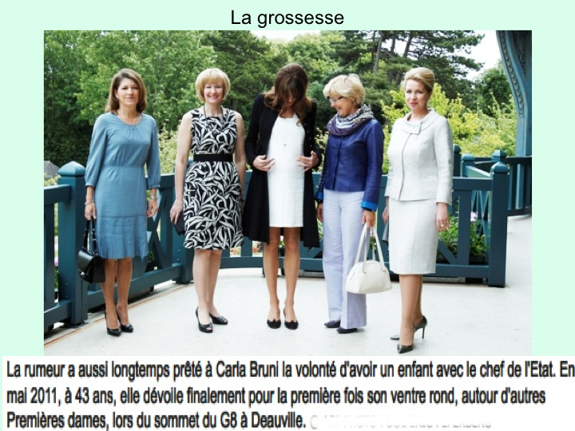

Slide 27
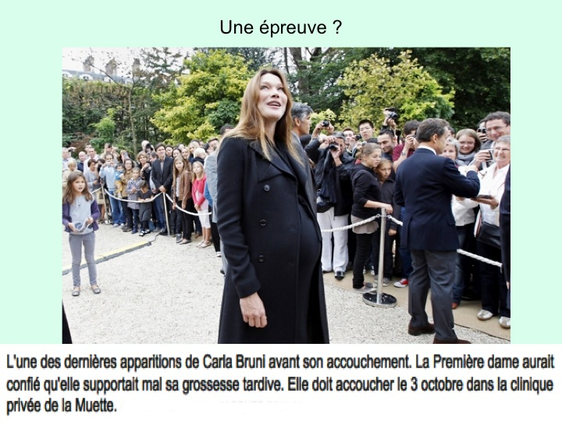

Slide 28
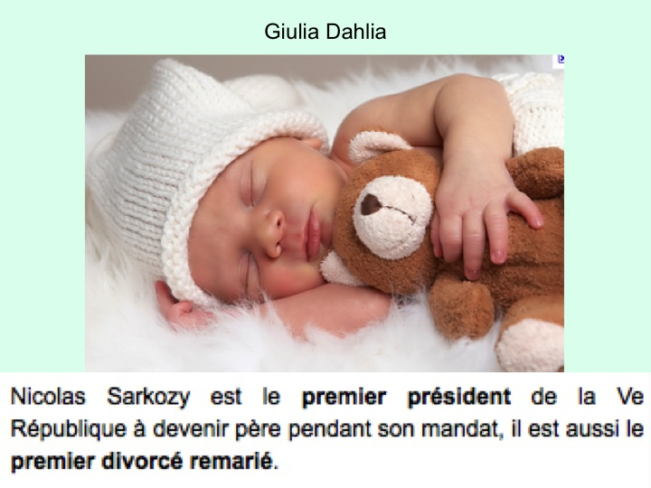

Slide 29
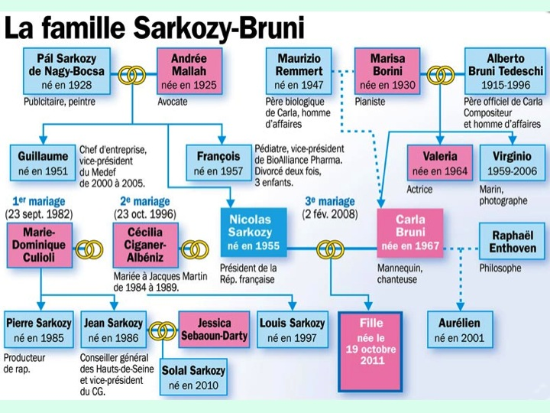

Slide 30

Fin
--La
Diaporama réalisé par Pierre ALLIEZ
Ce 26 octobre 2011

